Slide 1
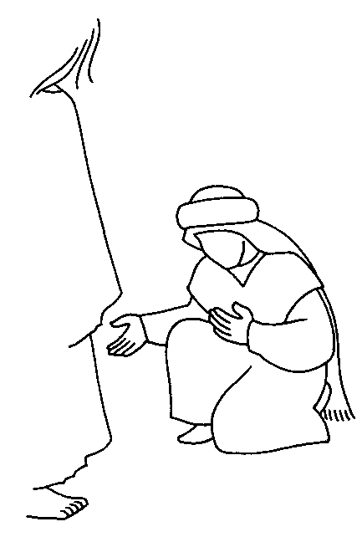
Bon maître, que dois-je faire pour avoir la vie éternelle.
Bon maître, que dois-je faire pour avoir la vie éternelle.
Tu connais les commandements
Tu connais les commandements
Tout cela, je l’ai observé dès ma jeunesse
Tout cela, je l’ai observé dès ma jeunesse
Vends tout et suis-moi !
Vends tout et suis-moi !
Bon maître, que dois-je faire pour avoir la vie éternelle.
Bon maître, que dois-je faire pour avoir la vie éternelle.
Tu connais les commandements
Tu connais les commandements
Tout cela, je l’ai observé dès ma jeunesse
Tout cela, je l’ai observé dès ma jeunesse
Vends tout et suis-moi !
Vends tout et suis-moi !

